Slide 1

Ondernemerschap
E43

Slide 2
Planning
Gisteren
Personeel
Vandaag
Ondernemingsvormen
Deeltaak 3

Slide 3
Personeel
Planning in uren
Eigenschappen
Taakverdeling
Toekomst
Kosten

Slide 4
VOF
Voordelen
Bij lage winst voordeliger
Tot €150.000
Eenvoudiger bankkrediet
Nadelen
Persoonlijk aansprakelijk
Continuïteit lastiger bij uitval vennoot

Slide 5
B.V.
Voordelen
Niet persoonlijk aansprakelijk
Behalve bij wanbestuur
Geld aantrekken via investeerders
Continuïteit beter gewaarborgd
Nadelen
Hogere belasting bij lage winst
Jaarcijfers openbaar maken

Slide 6
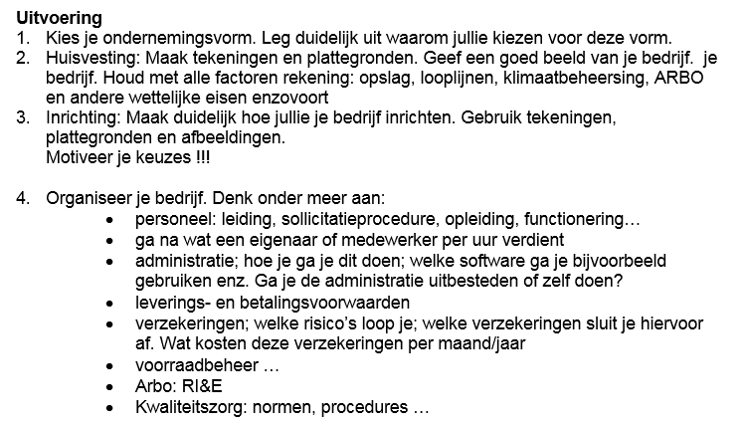
Deeltaak 3

Slide 7
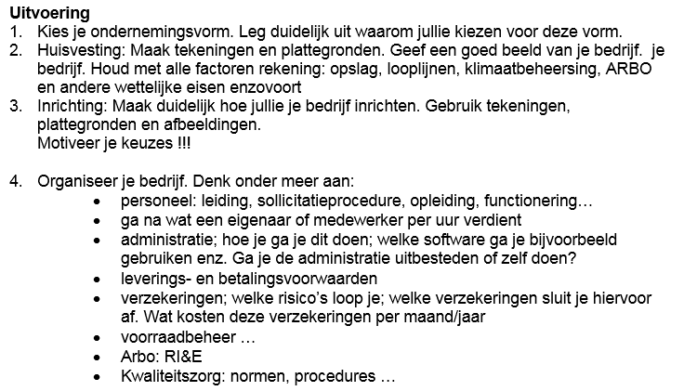
Ga aan de gang!

